Slide 1
8° ANO – ENSINO FUNDAMENTAL II
LÍNGUA PORTUGUESA
SECRETARIA MUNICIPAL DE EDUCAÇÃO E CULTURA DE ALFENAS
Clique aqui para continuar

Slide 2
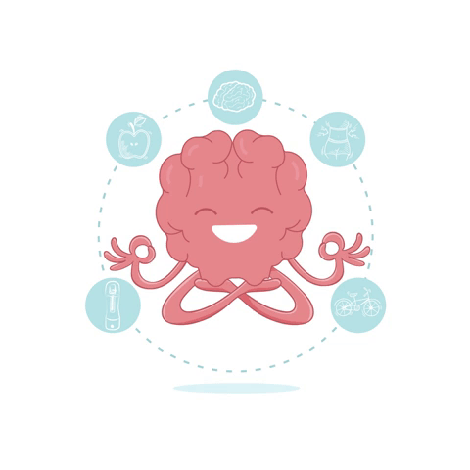
ALUNO (A):
NOSSO PRÓXIMO TEMA SERÁ : JOGOS E BRINCADEIRAS!
Fonte/Gif: https://blog.maxieduca.com.br/wp-content/uploads/2019/07/giphy-5.gif
O objetivo do trabalho com a neurociência está associado a aprendizagem e ao desenvolvimento cognitivo do ser humano. Nesta etapa, você pode testar os seus conhecimentos em interpretação de texto de forma interativa e divertida!
Clique aqui para continuar

Slide 3
FIQUE LIGADO !
NÃO HÁ NECESSIDADE DE REALIZAR A IMPRESSÃO DESTE MATERIAL.
AS ATIVIDADES NÃO SÃO OBRIGATÓRIAS.
OS ALUNOS IRÃO REVER ESTAS ATIVIDADES NA VOLTA ÀS AULAS.
Seu objetivo é tentar acertar as perguntas realizadas de acordo com as imagens, clicando na alternativa que você considera correta.
ATENÇÃO: O jogo só funciona no Programa PowerPoint.
Como funciona:
Fonte/Gif: https://blog.maxieduca.com.br/wp-content/uploads/2019/07/giphy-5.gif

Slide 4
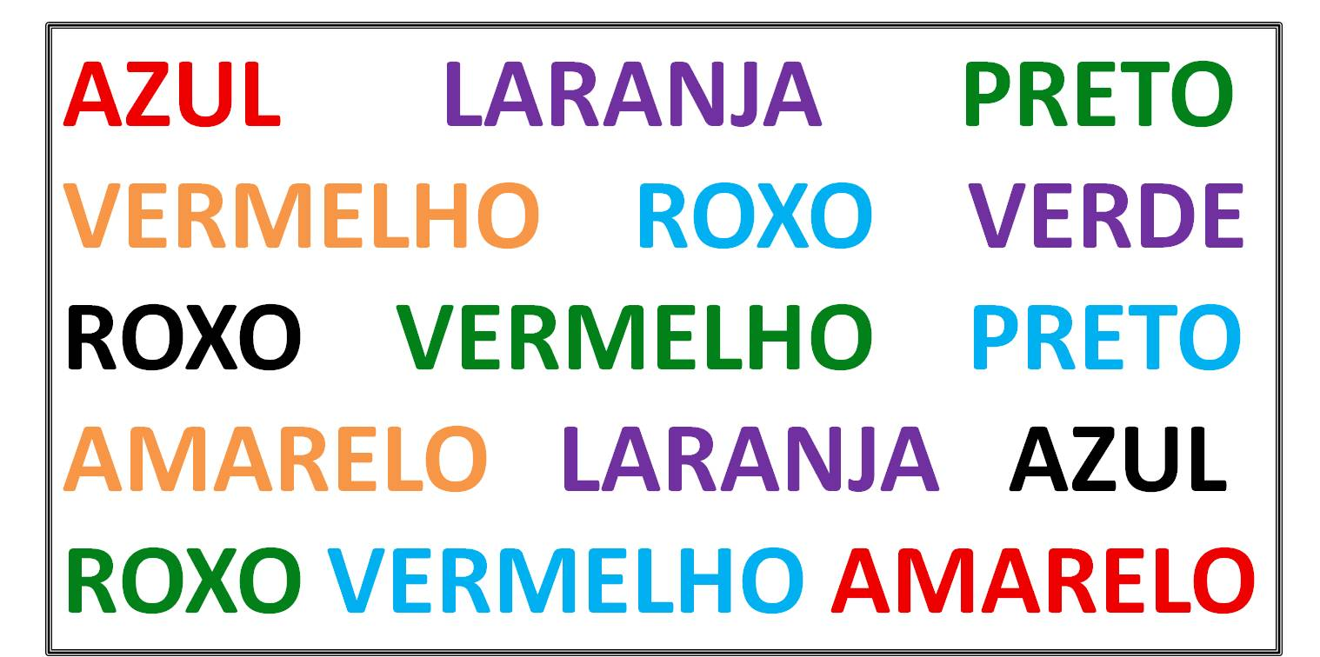
Observe atentamente a imagem a seguir:
Fonte/Gif: https://blog.maxieduca.com.br/wp-content/uploads/2019/07/giphy-5.gif
Página anterior

Slide 5
Observe atentamente a imagem a seguir:
O nome da cor que aparece apenas 1 (uma) vez na imagem é:
A
amarelo
B
azul
Fonte/Gif: https://blog.maxieduca.com.br/wp-content/uploads/2019/07/giphy-5.gif
C
verde
D
roxo
Página anterior

Slide 6
Atenção! As cores que mais aparecem na imagem são:
A
Roxo, verde e azul.
B
Vermelho, laranja e azul
C
Laranja, preto e amarelo
D
Todos aparecem em números iguais.
Página anterior
Fonte: https://www.sitededicas.com.br/quiz-crianca-portugues-e-gramatica-facil.htm

Slide 7
Observe atentamente a imagem a seguir:

Slide 8
Agora, pense e responda:
A quantidade de números 6 (seis) que aparecem na imagem é?
A
três
B
dois
C
quatro
D
um
Página anterior

Slide 9
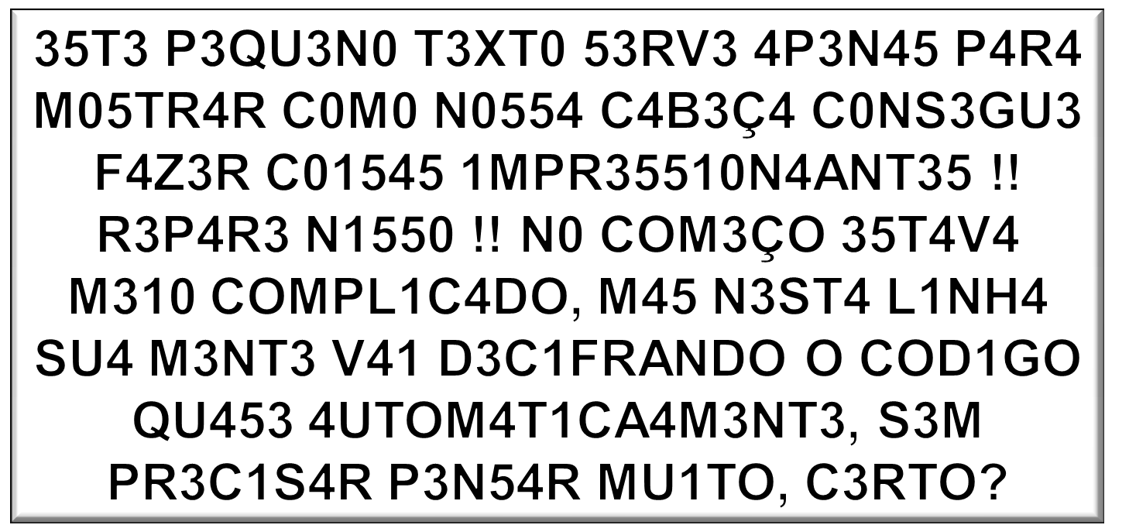
Resolva em seu caderno!
O texto abaixo apresenta uma espécie de codificação.
Transcreva o texto para o seu caderno e decifre a charada!

Slide 10
Não se preocupe se o seu desempenho não foi o esperado!
Você pode realizar as atividades o número de vezes que desejar.
Aproveite!
Treine e pratique!
TCHAU!!!

